Slide 1
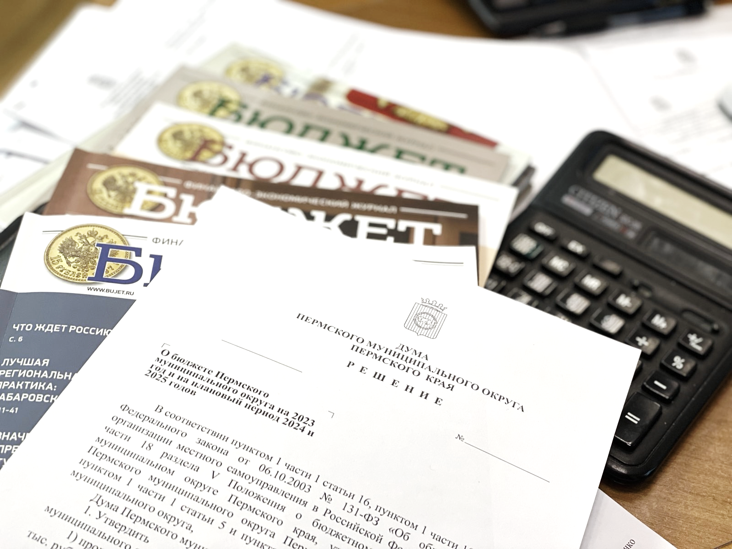
О бюджете Пермского муниципального округа
на 2023 год и на плановый период
2024-2025 годов
Докладчик:
Заместитель главы администрации Пермского муниципального района
Гладких Татьяна Николаевна

Slide 2


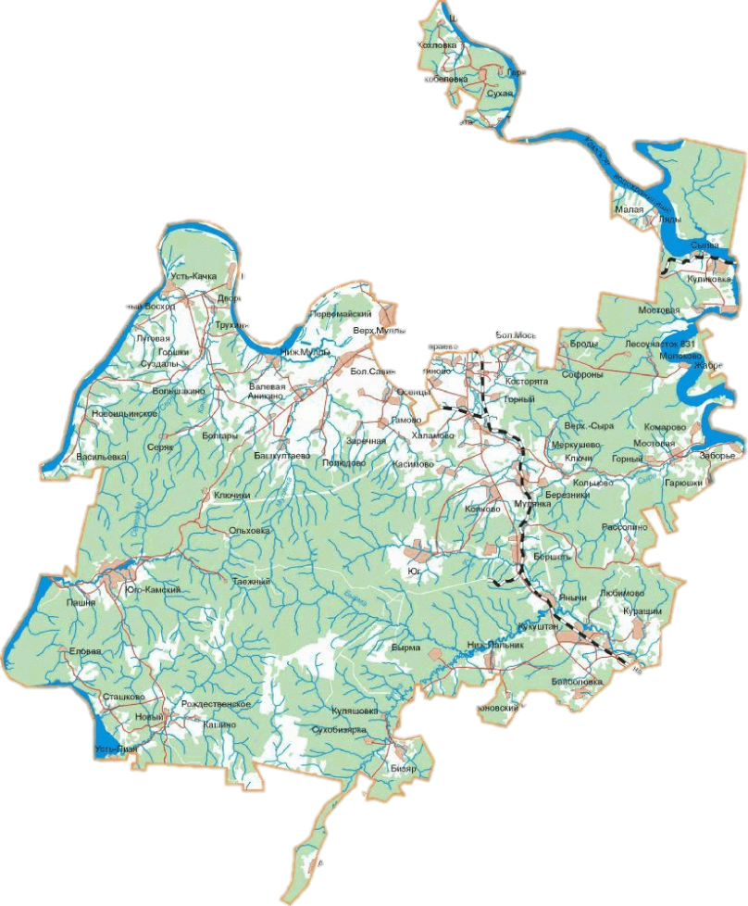




Общая характеристика муниципального образования Пермский муниципальный округ
Основан: 1939 год
Численность населения: 118 768 чел.
Общая площадь:
3 753,05 кв. км
Плотность населения:
32 чел. на 1 кв. км
Основные виды экономической деятельности:
обрабатывающее производство
транспортировка и хранение
строительство
сельское хозяйство

Slide 3
Процесс формирования проекта бюджета
Национальные цели развития РФ, определенные Президентом
1
Реестр расходных обязательств муниципального образования
Прогноз социально-экономического развития
6
2
ПРОЕКТ БЮДЖЕТА
5
3
Основные направления бюджетной и налоговой политики
Муниципальные программы
4
Положение о бюджетном процессе

Slide 4



Гражданин и его участие в бюджетном процессе
ГРАЖДАНИН – налогоплательщик
ГРАЖДАНИН – участник публичных слушаний по проекту бюджета
ГРАЖДАНИН – участник публичных слушаний по исполнению бюджета
ГРАЖДАНИН – получатель муниципальных услуг

Slide 5
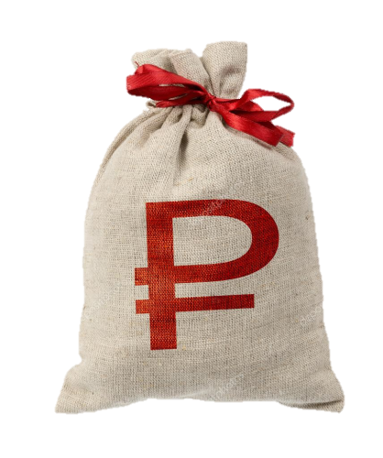


Основные понятия бюджета
Бюджет - форма образования и расходования денежных средств, предназначенных для финансового обеспечения задач и функций государства и местного самоуправления.
Доходы бюджета – поступающие в бюджет денежные средства
Расходы бюджета – выплачиваемые из бюджета денежные средства
Дефицит бюджета –
превышение расходов бюджета над его доходами.
Профицит бюджета –
превышение доходов бюджета над его расходами.
! Важно: обязательное требование, предъявляемое к составлению и утверждению бюджета – это его сбалансированность.

Slide 6


Доходы бюджета
Доходы бюджета – поступающие в бюджет денежные средства, за исключением средств, являющихся в соответствии с Бюджетным кодексом РФ источниками финансирования дефицита бюджета
Налоговые доходы
Неналоговые доходы
Безвозмездные поступления
- НДФЛ,
-Акцизы,
-Упрощенная система налогообложения,
-Единый сельскохозяйственный налог,
-Патент,
-Налог на имущество физических лиц,
-Земельный налог,
-Государственная пошлина
-Аренда и продажа имущества и земли,
-Платежи за негативное воздействие на окружающую среду,
-Плата за социальный найм жилья,
-Доходы от оказания платных услуг,
-Штрафы, санкции, возмещение ущерба,
Межбюджетные трансферты, дотации, субсидии, субвенции из других бюджетов бюджетной системы РФ, добровольные поступления денежных средств от юридических и физических лиц
Notes:
6

Slide 7
Прогноз социально-экономического развития Пермского округа на 2022 - 2025 годы, млн руб.
Показатели | 2021 факт | 2022 оценка | 2023 прогноз | 2024 прогноз | 2025 прогноз
Фонд заработной платы по полному кругу предприятий, млн. руб. | 16 478,4 | 17 886,0 | 19 836,0 | 21 502,0 | 23 243,0
Средняя заработная плата в экономике района *, руб. | 44 588,3 | 48 869,0 | 54 440,0 | 59 503,0 | 64 917,0
Объем инвестиций в основной капитал*, млн. руб. | 3 992,3 | 3 183,0 | 2 722,0 | 3 000,0 | 2 660,0
Индекс потребительских цен (среднегодовой) | 106,6 | 114,3 | 106,1 | 104,0 | 104,0
* - по крупным и средним предприятиям округа

Slide 8

* В соответствии с Федеральным законом от 14.07.2022 № 323-ФЗ «О внесении изменений в часть вторую Налогового кодекса Российской Федерации» учтено увеличение ставок по акцизам на нефтепродукты (рост на 1,04%)
* Законом Пермского края о бюджете Пермского края на 2023 год и на плановый период 2024 и 2025 годов (I чтение) установлен дифференцированный норматив отчислений в бюджет Пермского муниципального округа от акцизов на автомобильный и прямогонный бензин, дизельное топливо, моторные масла для дизельных и (или) карбюраторных (инжекторных) двигателей, производимые на территории Российской Федерации в размере 0,6006 % (2022 г. - 0,5783 %).
* В соответствии с законом Пермского края от 03 октября 2022 г. № 114-ПК «О внесении изменений в Закон Пермского края «О бюджетном процессе в Пермском крае» с 01 января 2023 г. предусмотрено зачисление транспортного налога в бюджет Пермского края, в связи с чем, поступление налога в бюджет Пермского муниципального округа не планируется

Slide 9
Продолжение
* Законом Пермского края от 03 октября 2022 г. № 114-ПК «О внесении изменений в Закон Пермского края «О бюджетном процессе в Пермском крае» с 01 января 2023 г. предусмотрено зачисление в местные бюджеты налога, взимаемого в связи с применением упрощенной системы налогообложения по дифференцированным нормативам, устанавливаемым законом о бюджете Пермского края. Для Пермского муниципального округа размер норматива отчислений составляет 70 %
* Решением Думы Пермского муниципального округа согласована полная замена дотации на выравнивание бюджетной обеспеченности Пермского муниципального округа дополнительным нормативом отчислений от НДФЛ на 2023 год в размере 26,7089 %, на 2024 год в размере 18,3054 %, на 2025 год в размере 18,7259 %
* В соответствии с нормами налогового законодательства, Думой Пермского муниципального округа с 2023 года на территории Пермского муниципального округа установлены местные налоги, в том числе:
налог на имущество физических лиц;
земельный налог

Slide 10

Схема межбюджетного регулирования бюджета Пермского муниципального округа
10
Параметры | 2022 год | 2023 год
НДФЛ | 62,2273% = 32 % +30,2273 (доп. норматив) | 60,2089% = 33,5 % +26,7089 (доп. норматив)
Акцизы (дифференцированный норматив) | 0,5783 % | 0,6006 %
Упрощенная система налогообложения | 0 % | 70%
Единый сельскохозяйственный налог | 100% | 100%
Налог, взимаемый в связи с применением патентной системы налогообложения | 100 % | 100 %
Транспортный налог | 100 % | -
Налог на имущество физических лиц | 100 % | 100 %
Земельный налог | 100 % | 100 %

Slide 11
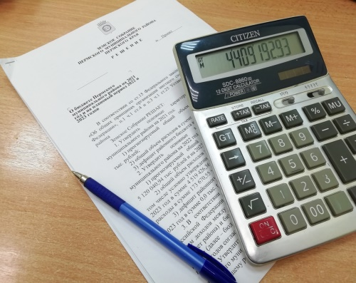
Краткая характеристика бюджета Пермского муниципального округа
 | 2022 уточненный план * | 2023 утвержденный бюджет | 2024 утвержденный бюджет | 2025 утвержденный бюджет
Доходы (млн руб.) | 6 113,2 | 5 578,9 | 5 676,0 | 5 643,5
Расходы (млн руб.) | 6 549,0 | 5 773,6 | 5 676,0 | 5 643,5
Дефицит (-)/ Профицит (+) | - 435,8 | -194,7 | 0 | 0
Основные параметры в расчете на душу населения | 2022 уточненный план * | 2023 | 2024 | 2025
Доходы (тыс. руб. на человека) | 51,202 | 46,160 | 46,430 | 45,753
Расходы (тыс. руб. на человека) | 54,852 | 47,771 | 46,430 | 45,753
 | 2022 оценка | 2023 | 2024 | 2025
Численность постоянного населения (в среднегодовом исчислении), тыс. чел. | 119,394 | 120,860 | 122,248 | 123,348
* уточненный план консолидированного бюджета на 01.10.2022

Slide 12

Динамика доходов бюджета Пермского муниципального округа на 2022-2025 годы
млн руб.

Slide 13
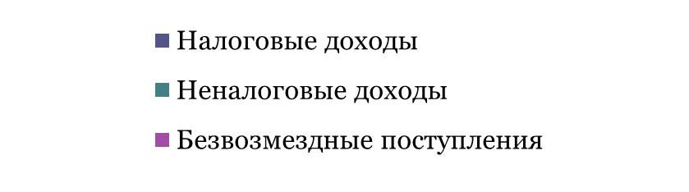

Структура доходов бюджета
Пермского муниципального округа на 2022-2023 годы, %

Slide 14
Структура налоговых и неналоговых доходов бюджета
Пермского муниципального округа на 2023 год, %

Slide 15

Динамика поступления налоговых доходов на 2022-2025 годы
(с учетом доп. норматива по НДФЛ взамен дотации), млн руб.
в % к пред. году
Notes:
15

Slide 16
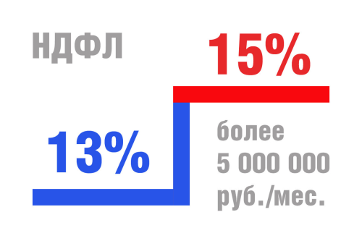
Динамика поступления налога на доходы физических лиц на 2022-2025 годы (с учетом доп. норматива по НДФЛ взамен дотации), млн руб.
в % к пред. году
Notes:
16

Slide 17

Динамика поступления акцизов на нефтепродукты
на 2022-2025 годы, млн руб.
в % к пред. году
Notes:
17

Slide 18

Налоги на совокупный доход
Пермского муниципального округа на 2022 - 2025 годы, млн руб.
Показатели | 2022 первоначальный бюджет | 2022 уточненный бюджет | 2023 утвержденный бюджет | 2024 утвержденный бюджет | 2025 утвержденный бюджет
Налог, взимаемый с применением упрощенной системы налогообложения | - | - | 383,0 | 427,0 | 446,1
Единый сельскохозяйственный налог | 3,3 | 5,5 | 6,7 | 6,9 | 7,2
Налог, взимаемый с применением патентной системы налогообложения | 13,0 | 13,0 | 23,4 | 23,1 | 22,9
Итого | 16,3 | 18,5 | 413,1 | 459,0 | 476,2

Slide 19


Налоги на имущество
Пермского муниципального округа на 2022 - 2025 годы, млн руб.
в % к предыдущему периоду
Налоги на имущество | 582,2 | 593,0 | 335,5 | 339,9 | 344,0
Налог на имущество физических лиц | 84,7 | 85,2 | 81,5 | 85,5 | 89,7
Транспортный налог | 222,1 | 223,1 | - | - | -
Земельный налог | 275,4 | 284,7 | 254,0 | 254,4 | 254,3

Slide 20

Динамика поступления неналоговых доходов
на 2022-2025 годы, млн руб.
в % к пред. году
Notes:
20

Slide 21

Динамика поступления платежей за негативное воздействие на окружающую среду
на 2022-2025 годы, млн руб.
в % к пред. году
Notes:
21

Slide 22

Динамика поступления доходов от использования имущества на 2022-2025 годы, млн руб.
Notes:
22

Slide 23

Динамика поступления доходов от продажи материальных и нематериальных активов на 2022-2025 годы, млн руб.
Notes:
23

Slide 24

Средства, передаваемые из бюджета Пермского края в виде дотаций на 2022-2025 годы, млн руб.
Notes:
24

Slide 25

Динамика расходов бюджета
Пермского муниципального округа
на 2022-2025 годы, млн. руб.
Notes:
25

Slide 26
Основные подходы к формированию расходов бюджета на 2023 – 2025 годы
сохранением преемственности в отношении действующих расходных обязательств, определенных ранее органами местного самоуправления района и сельских поселений
сохранение социальной направленности бюджета Пермского муниципального округа
увеличение количества получателей услуг дошкольного, начального, основного, среднего общего образования
1
10
2
повышение эффективности системы закупок для обеспечения муниципальных нужд путем централизации закупок и передачи отдельных полномочий по осуществлению закупок одному уполномоченному органу
9
3
обеспечение уровня оплаты труда работников муниципальных учреждений социальной сферы в соответствии с Указом Президента Российской Федерации от 7 мая 2012 года №597 «О мероприятиях по реализации государственной социальной политики»
РАСХОДЫБЮДЖЕТА
привлечение в бюджет средств из федерального и краевого бюджета
4
8
участие в реализации национальных проектах, федеральных и региональных программах
7
5
6
программный формат с отражением в муниципальных программах показателей стратегических документов и их целевых значений
повышение качества содержания улично-дорожной сети и благоустройства населенных пунктов округа
обеспечение сбалансированного бюджета

Slide 27


Реализация национальных проектов в 2023 году
Обеспечение устойчивого сокращения непригодного для проживания жилищного фонда – 133,4 млн руб.
(в Култаевской, Савинской, Усть-Качкинской сельских территориях)
Реализация программ формирования современной городской среды – 38,8 млн руб.

Slide 28

Реализация национальных проектов в 2023 году
Ремонт автомобильных дорог Пермского муниципального округа – 75,5 млн руб. протяженностью 7,896 км
Ремонт участка автомобильной дороги Новые-Ляды-Троица (уч. Новые Ляды-Сылва)
Ремонт автомобильной дороги Бродовский тракт-Мартьяново
Ремонт участка автомобильной дороги "Пермь-Екатеринбург"-Нефтяник
Ремонт участка автомобильной дороги "Пермь-Екатеринбург"-Курашим

Slide 29


Реализация национальных проектов в 2023 году
Капитальный ремонт сельского дома культуры с. Кояново – 27,9 млн руб.
Строительство физкультурно-оздоровительного комплекса с. Усть-Качка– 33,2 млн руб.

Slide 30
Выполнение Указов Президента РФ по педагогическим работникам образовательных учреждений и работникам учреждений культуры
Средняя заработная плата по педагогическим работникам и работникам учреждений культуры | Размер среднемесячной заработной платы, рублей
 | 2020 факт | 2021 факт | 2022 план | 2023 прогноз
Педагогические работники образовательных учреждений общего образования | 41 324,5 | 46 773,0 | 54 079,0 | 54 489,8
Педагогические работники дошкольных образовательных учреждений | 36 405,2 | 41 376,7 | 45 070,0 | 45 965,7
Педагогические работники учреждений дополнительного образования детей | 38 881,3 | 48 791,7 | 53 997,0 | 54 563,0
Работники учреждений культуры | 35 744,4 | 38 121,4 | 42 304,1 | 46 327,2

Slide 31
Структура расходов бюджета Пермского муниципального округа на 2023 год

Slide 32

Распределение бюджетных ассигнований по группам видов расходов бюджета на 2022-2023 гг., млн руб.
Наименование вида расходов | Первонач. бюджет 2022 | Уд. вес | Сумма 2022 (уточ.) | Уд. вес | Утвержд. бюджет 2023 | Уд. вес
Расходы на выплаты персоналу в целях обеспечения выполнения функций муниципальными органами, казенными учреждениями | 596,5 | 10,3 | 608,4 | 9,3 | 684,4 | 11,9
Закупка товаров, работ и услуг для обеспечения государственных нужд | 1075,4 | 18,6 | 1 376,9 | 21,0 | 1 261,5 | 21,8
Социальное обеспечение и иные выплаты населению | 61,2 | 1,1 | 67,1 | 1,0 | 20,0 | 0,3
Капитальные вложения в объекты муниципальной собственности | 846,0 | 14,7 | 1 192,5 | 18,2 | 416,1 | 7,2
Предоставление субсидий бюджетным, автономным учреждениям и иным некоммерческим организациям | 3 080,4 | 53,3 | 3 171,0 | 48,4 | 3 325,3 | 57,6
Иные бюджетные ассигнования | 115,6 | 2,0 | 133,1 | 2,1 | 66,3 | 1,2
ВСЕГО РАСХОДОВ | 5 775,1 | 100,0 | 6 549,0 | 100,0 | 5 773,6 | 100,0

Slide 33
Структура расходов бюджета Пермского муниципального округа на 2022-2023 годы, млн руб.
Наименование показателя | Первоначальный бюджет на 2022 год | Уточненный бюджет на 2022 год | 2023 год
Программные расходы | 5 686,1 | 6 402,4 | 5 708,0
удельный вес программных расходов в общем объеме расходов | 98,5 | 97,8 | 98,9
Непрограммные расходы | 98,5 | 146,6 | 65,6
удельный вес непрограммных расходов в общем объеме расходов | 1,5 | 2,2 | 1,1

Slide 34

Реализация муниципальных программ на 2023 год, млн руб.
Наименование муниципальной программы | 2023 год | Уд. вес.
1. Развитие системы образования | 3 037,75 | 53,2
2. Развитие дорожного хозяйства и благоустройство | 826,29 | 14,5
3. Развитие сферы культуры | 364,54 | 6,4
4. Совершенствование муниципального управления | 302,29 | 5,3
5. Улучшение жилищных условий граждан | 238,54 | 4,2
6. Развитие коммунального хозяйства | 191,61 | 3,4
7. Развитие молодежной политики, физической культуры и спорта | 186,50 | 3,3
8. Управление муниципальными финансами и муниципальным долгом | 154,80 | 2,7
9. Управление земельными ресурсами и имуществом | 134,63 | 2,3
10. Обеспечение безопасности населения и территории | 91,28 | 1,6
11. Развитие отдельных направлений социальной сферы | 67,43 | 1,2
12. Градостроительная политика | 41,85 | 0,7
13. Сельское хозяйство и комплексное развитие сельских территорий | 35,34 | 0,6
14. Охрана окружающей среды | 32,71 | 0,6
15. Экономическое развитие | 2,49 | 0,0
ВСЕГО РАСХОДОВ | 5 708,05 | 100,00

Slide 35
Экономическое развитие
Муниципальное управление
Социальное развитие
Развитие инфраструктуры

Slide 36

Социальное развитие
Развитие системы образования
Развитие сферы культуры
Развитие молодежной политики, физической культуры и спорта
Развитие отдельных направлений социальной сферы
Обеспечение безопасности населения
и территории

Slide 37
Программа «Развитие системы образования
Пермского муниципального округа»
Цель программы: Комплексное развитие муниципальной системы образования, обеспечивающее каждому выпускнику качественное самоопределение, осознанный выбор своего будущего жизненного (в т.ч. профессионального) пути; воспитание гражданина, готового достойно ответить на вызовы будущего и способного реализовать свой потенциал в условиях современного общества.
Наименование конечного показателя (единица измерения) | 2023
Доля детей от 3 до 7 лет, получающих услуги дошкольного образования в образовательных организациях, реализующих программы дошкольного образования, в общей численности детей от 3 до 7 лет, зарегистрированных в информационной системе «Контингент» для получения услуги дошкольного образования», (%) | 94,0
Численность обучающихся в общеобразовательных организациях. чел. | 19 100
Доля детей, охваченных дополнительным образованием в общей численности обучающихся образовательных организаций Пермского муниципального округа в возрасте от 5 до 18 лет, % | 75,6
Уровень среднемесячной заработной платы отдельных категорий работников бюджетных организаций, установленный в соглашении между Правительством Пермского края и муниципальным образованием, % | 100,0

Slide 38

Динамика расходов бюджета
округа на Образование на 2022-2025 годы
в % к пред. году
Notes:
38

Slide 39

Муниципальная программа
«Развитие системы образования Пермского муниципального округа»,
млн руб.
Источник поступления | Уточненный 2022 год | Удельный вес, % | 2023 год | Удельный вес, %
Средства бюджета Пермского края | 2 954,6 | 79,1 | 2 325,9 | 76,6
Средства бюджета Пермского муниципального округа | 781,0 | 20,9 | 711,8 | 23,4
Всего расходов | 3 735,6 | 100,0 | 3 037,7 | 100,0

Slide 40


Подпрограмма «Развитие системы дошкольного общего образования», за счет средств местного бюджета
Направления расходов | 2023 год млн руб.
Обеспечение деятельности (оказание услуг, выполнение работ) муниципальных учреждений (организаций) | 132,9
Обеспечение дезинфицирующими средствами, антисептическими средствами для обработки рук | 2,4
Всего расходов | 135,3
Подпрограмма «Развитие системы воспитания и дополнительного образования», за счет средств местного бюджета
Направления расходов | 2023 год млн руб.
Обеспечение деятельности (оказание услуг, выполнение работ) муниципальных учреждений (организаций) | 74,3
Приобретение услуг по предоставлению спортивных объектов для осуществления уставных видов деятельности | 5,8
Организация, проведение и участие в мероприятиях | 20,1
Всего расходов | 100,2

Slide 41
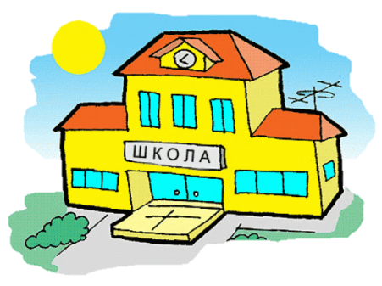
Подпрограмма «Развитие системы начального общего, основного общего, среднего общего образования», за счет средств местного бюджета
Направления расходов | 2023 год млн руб.
Обеспечение деятельности (оказание услуг, выполнение работ) муниципальных учреждений (организаций) | 322,0
Организация питания обучающихся общеобразовательных организаций, проживающих в интернатах с круглосуточным проживанием при муниципальных общеобразовательных организациях | 0,4
Реализация проекта «Мобильный учитель» | 1,4
Предоставление бесплатного питания детям-инвалидам, обучающимся в общеобразовательных школах | 2,5
Приобретение услуг по предоставлению спортивных объектов для осуществления уставных видов деятельности | 3,0
Организация подвоза педагогических работников в образовательные учреждения | 2,0
Обеспечение деятельности районного ресурсного центра | 1,9
Обеспечение деятельности Центра образования цифрового и гуманитарного профилей «Точка роста» | 5,1
Обеспечение дезинфицирующими средствами, антисептическими средствами для обработки рук | 5,9
Всего расходов | 344,2

Slide 42
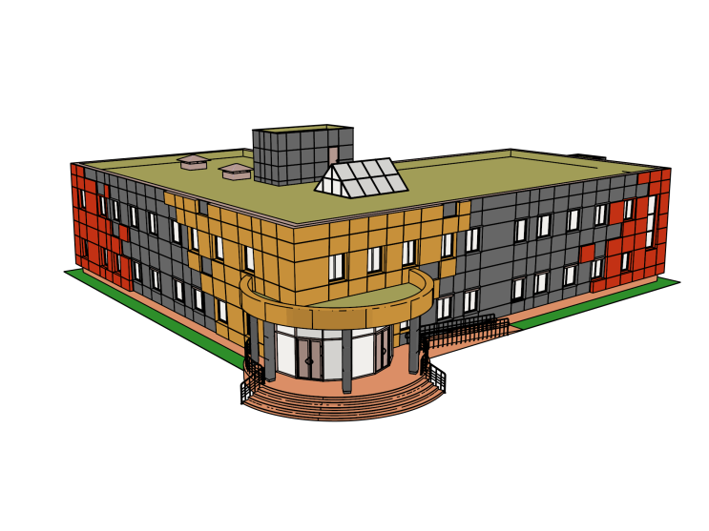
Подпрограмма «Образовательная среда нового поколения» за счет средств местного бюджета
Направления расходов | 2023 год млн руб.
Оснащение дополнительных мест в образовательных организациях | 17,1
Проведение текущего и капитального ремонта муниципальных учреждений (организаций) | 41,3
Реализация муниципальных программ, приоритетных муниципальных проектов в рамках приоритетных региональных проектов, инвестиционных проектов муниципальных образований | 6,0
Строительство спортивных объектов, устройство спортивных площадок и оснащение объектов спортивным оборудованием и инвентарем для занятий физической культурой и спортом | 2,7
Прочие мероприятия по приведению муниципальных учреждений (организаций) в нормативное состояние | 2,4
Проектирование, строительство (реконструкция) объектов общественной инфраструктуры муниципального значения, приобретение объектов недвижимого имущества в муниципальную собственность | 24,1
Строительство (реконструкция) объектов общественной инфраструктуры муниципального значения, приобретение объектов недвижимого имущества в муниципальную собственность для создания новых мест в общеобразовательных учреждениях и дополнительных мест для детей дошкольного возраста | 3,8
Всего расходов | 97,4

Slide 43

Подпрограмма «Обеспечение реализации Программы и прочие мероприятия в области образования», за счет средств местного бюджета
Подпрограмма «Кадры системы образования»,
за счет средств местного бюджета
Направления расходов | 2023 год млн руб.
Обеспечение работников учреждений бюджетной сферы Пермского края путевками на санаторно-курортное лечение и оздоровление | 0,3
Организация, проведение и участие в мероприятиях | 2,8
Всего расходов | 3,1
Направления расходов | 2023 год млн руб.
Содержание органов местного самоуправления Пермского муниципального округа | 15,9
Обеспечение деятельности (оказание услуг, выполнение работ) муниципальных учреждений (организаций) | 15,7
Всего расходов | 31,6

Slide 44

Программа «Развитие молодежной политики, физической культуры и спорта Пермского муниципального округа»
Цель Программы: Создание условий для активного включения молодежи Пермского муниципального округа в процессы развития территории во всех направлениях общественной жизнедеятельности. Повышение качества и доступности предоставляемых услуг массовой физической культуры и спорта на территории Пермского муниципального округа
Наименование целевого показателя (единица измерения) | 2023
Доля населения, систематически занимающегося физической культурой и спортом, в общей численности населения в возрасте 3 - 79 лет, % | 55,6
Количество молодежных активов на территории Пермского муниципального округа, ед. | 17
млн руб.

Slide 45
Основные мероприятия подпрограммы
«Развитие физической культуры и спорта в Пермском муниципальном округе»
Направления расходов | 2023 год млн руб.
Строительство, реконструкция объектов общественной инфраструктуры муниципального значения, приобретение объектов недвижимого имущества в муниципальную собственность | 8,3
Организация и проведение спортивных мероприятий | 8,8
Подготовка спортивных сборных команд и обеспечение участия лиц, проходящих спортивную подготовку, в спортивных соревнованиях | 9,1
Проведение занятий физкультурно-спортивной направленности и участие в спортивных и физкультурных (физкультурно-оздоровительных) мероприятиях | 42,4
Устройство открытых спортивных площадок и оснащение объектов спортивным оборудованием и инвентарем для занятия физической культурой и спортом | 2,1
Обеспечение условий для развития физической культуры и массового спорта | 8,4
Развитие инфраструктуры и материально-технической базы» | 92,5
Всего расходов | 171,6
Основные мероприятия подпрограммы
«Развитие молодежной политики в Пермском муниципальном округе»
Направления расходов | 2023 год млн руб.
Содействие проектной активности молодежи и поддержка социально-значимых молодежных инициатив | 2,5
Организация мероприятий в сфере молодежной политики, направленных на гражданское и патриотическое воспитание молодежи, воспитание толерантности в молодежной среде, формирование правовых, культурных и нравственных ценностей | 12,4
Всего расходов | 14,9
Основные мероприятия подпрограммы «Развитие дополнительного образования детей в области искусства»

Slide 46

Программа «Развитие сферы культуры Пермского муниципального округа»
Цель Программы: Создание условий для обеспечения равного доступа к культурным ценностям и творческой самореализации жителей Пермского округа
Наименование целевого показателя (единица измерения) | 2023
Увеличение числа посещений культурных мероприятий (к уровню 2019г.), ед. | 1 642 168
млн руб.

Slide 47
Основные мероприятия подпрограммы «Развитие культуры»
Направления расходов | 2023 год млн руб.
Организация и проведение культурно-массовых мероприятий | 11,6
Сохранение, пополнение, популяризация музейного фонда и развитие музея | 6,1
Библиотечное, библиографическое и информационное обслуживание пользователей библиотеки | 44,1
Организация деятельности клубных формирований и формирований самодеятельного народного творчества | 143,3
Всего расходов | 205,1
Основные мероприятия подпрограммы «Развитие дополнительного образования детей в области искусства»
Направления расходов | 2023 год млн руб.
Развитие системы художественного образования | 121,8
Приведение в нормативное состояние образовательных организаций в сфере культуры Пермского муниципального округа | 1,5
Социальное обеспечение работников бюджетной сферы | 1,1
«Федеральный проект «Культурная среда» | 27,9
Всего расходов | 152,3
Основные мероприятия подпрограммы «Обеспечение реализации муниципальной программы»
Направления расходов | 2023 год млн руб.
Обеспечение деятельности органов местного самоуправления | 7,2
Всего расходов | 7,2

Slide 48

Расходы Пермского муниципального округа на оказание услуг (работ) домами культуры и спорта
237,3
216,4
+ 9,7%
+ 4,9%
+ 36,7%

Slide 49
Объемные показатели муниципальных услуг (работ) домов культуры и спорта
Дома культуры
Перечень муниципальных услуг (работ), ед. | Объем, мун. услуги (работы)
Организация деятельности клубных формирований и формирований самодеятельного народного творчества, кол-во посещений | 368 824
Библиотечное, библиографическое и информационное обслуживание пользователей библиотеки, кол-во посещений | 411 841
Организация и проведение мероприятий, кол-во участников | 117 141
Дома спорта
Перечень муниципальных услуг (работ), ед. | Объем, мун. услуги (работы)
Проведение занятий физкультурно-спортивной направленности по месту проживания граждан, количество занимающихся | 11 086
Организация и проведение спортивных и физкультурных (физкультурно-оздоровительных) мероприятий среди различных групп населения, количество мероприятий | 189
Обеспечение участия в спортивных и физкультурных (физкультурно-оздоровительных) мероприятиях среди различных групп населения, количество мероприятий, количество участников мероприятий | 3 482

Slide 50

Программа «Развитие отдельных направлений социальной сферы Пермского муниципального округа»
Цель Программы: Обеспечение условий для развития человеческого потенциала на территории Пермского муниципального округа
Наименование целевого показателя (единица измерения) | 2023
Численность населения Пермского муниципального округа, чел. | 121 700
Доля приоритетных объектов социальной инфраструктуры, доступных для инвалидов и других маломобильных групп населения, в общем количестве приоритетных объектов социальной инфраструктуры, % | 75
млн руб.

Slide 51

Основные мероприятия подпрограммы
«Семья и дети Пермского муниципального округа»
Направления расходов | 2023 год млн руб.
Формирование среды, дружественной к семье и детям | 1,0
Формирование здорового образа жизни детей. Равные возможности для детей. | 0,5
Организация оздоровительной кампании на территории Пермского муниципального округа | 39,8
Всего расходов | 41,3
Основные мероприятия подпрограммы
«Обеспечение реализации муниципальной программы»
Направления расходов | 2023 год млн руб.
Обеспечение деятельности органов местного самоуправления | 14,0
Обеспечение деятельности муниципальных казенных учреждений | 12,1
Всего расходов | 26,1

Slide 52
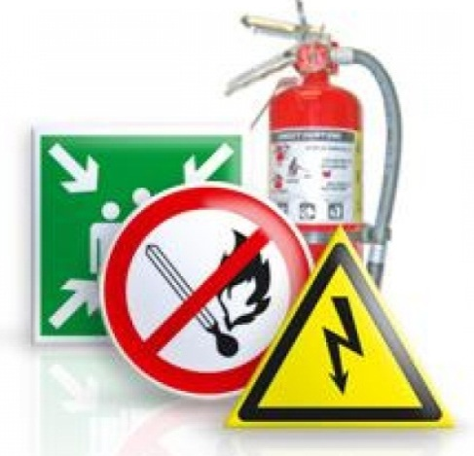
Программа «Обеспечение безопасности населения и территории Пермского муниципального округа»
Цель Программы: Повышение уровня безопасности населения и территории Пермского муниципального округа.
Снизить уровень преступности на 10000 населения до 172 ед.
Наименование целевого показателя (единица измерения) | 2023
Уровень преступности на 10000 населения, ед. | 186,5
млн руб.

Slide 53

Основные мероприятия подпрограммы «Участие в профилактике терроризма и экстремизма, повышение антитеррористической защищенности мест массового пребывания людей»
Наименование расходов | 2023 год, млн руб.
Участие в профилактике терроризма и экстремизма | 0,1
Развитие элементов аппаратно-программного комплекса «Безопасный город» | 2,5
Итого расходов по программе | 2,6
Основные мероприятия подпрограммы «Обеспечение реализации муниципальной программы»
Наименование расходов | 2023 год, млн руб.
Обеспечение деятельности органов местного самоуправления | 16,0
Обеспечение деятельности муниципальных казенных учреждений | 66,3
Итого расходов по программе | 82,3

Slide 54

Основные мероприятия подпрограммы «Обеспечение эффективной защиты населения и территории муниципального округа от чрезвычайных ситуаций мирного и военного времени, других опасностей и происшествий, угрожающих жизни, здоровью и имуществу граждан»
Наименование расходов | 2023 год, млн руб.
Обучение должностных лиц и населения действиям при возникновении чрезвычайных ситуаций мирного и военного времени | 0,16
Обеспечение деятельности нештатных аварийно-спасательных формирований | 0,08
Обеспечение безопасности людей на водных объектах | 0,07
Обеспечение первичных мер пожарной безопасности на территории Пермского муниципального округа | 4,1
Обеспечение охраны общественного порядка на территории Пермского муниципального округа | 1,7
Итого расходов по программе | 6,1
Основные мероприятия подпрограммы «Обеспечение безопасного участия детей в дорожном движении»
Наименование расходов | 2023 год, млн руб.
Проведение обучения и информирования учащихся образовательных организаций по вопросам безопасности дорожного движения | 0,3
Итого расходов по программе | 0,3

Slide 55

Муниципальное управление
Управление муниципальными финансами и муниципальным долгом
Совершенствование муниципального управления

Slide 56

Программа «Управление муниципальными финансами и муниципальным долгом
Пермского муниципального округа»
Цель Программы: Обеспечение сбалансированности и устойчивости бюджета Пермского муниципального округа, повышение эффективности и прозрачности управления муниципальными финансами
Наименование целевого показателя (единица измерения) | 2023
Коэффициент отношения предельного объёма муниципального долга к объёму доходов бюджета без учёта утверждённого объёма безвозмездных поступлений и (или) поступлений налоговых доходов по дополнительным нормативам отчислений, % | не более 10
Рост налогового потенциала в сопоставимых условиях к уровню 2021 года, % | не менее 7
Доля расходов бюджета округа, в отношении которых осуществлён внутренний финансовый муниципальный контроль, % | не менее 12
Уровень исполнения расходной части бюджета округа, без учета нераспределенных средств резервного фонда, а также целевых средств из бюджетов других уровней, % | не менее 95

Slide 57
Основные мероприятия Программы «Управление муниципальными финансами и муниципальным долгом Пермского муниципального округа»
Направления расходов | 2023 год млн руб.
Обеспечение деятельности органов местного самоуправления | 28,1
Обеспечение деятельности муниципальных казенных учреждений | 126,7
Всего расходов | 154,8
млн руб.

Slide 58

Программа «Совершенствование муниципального управления Пермского муниципального округа»
Цели Программы: Повышение эффективности муниципального управления в Пермском муниципальном округе; Создание условий для совершенствования муниципального управления; Создание условий для участия населения в осуществлении местного самоуправления; Укрепление гражданского единства, гармонизация межнациональных и межконфессиональных отношений в Пермском муниципальном округе.
Наименование целевого показателя (единица измерения) | 2023
Доля муниципальных служащих администрации Пермского муниципального округа, прошедших обучение, % | 25
Количество социально значимых проектов, направленных на решение вопросов местного значения, реализованных ТОС, инициативными группами, СОНКО, старостами сельских населенных пунктов с привлечением средств из бюджетов разных уровней и (или) внебюджетных источников, ед. | 5
Доля граждан, использующих механизм получения муниципальных услуг в электронной форме, % | 56
млн руб.

Slide 59
Основные мероприятия подпрограммы «Организация муниципального управления Пермского муниципального округа»
Наименование расходов | 2023 год млн руб.
Формирование антикоррупционной культуры, образования и воспитания | 0,4
Совершенствование системы муниципального управления Пермского муниципального округа | 8,1
Информирование населения о деятельности органов местного самоуправления | 22,3
Обеспечение деятельности органов местного самоуправления | 126,6
Цифровое муниципальное управление | 5,9
Всего расходов | 163,3
Основные мероприятия подпрограммы «Содействие развитию институтов гражданского общества и общественных инициатив»
Наименование расходов | 2023 год млн руб.
Развитие территориального общественного самоуправления и общественных инициатив | 10,0
Взаимодействие органов власти и гражданского общества | 3,0
Всего расходов | 13,0

Slide 60
Основные мероприятия подпрограммы
«Гармонизация межнациональных и межконфессиональных отношений на территории Пермского муниципального округа»
Наименование расходов | 2023 год млн руб.
Профилактика межнациональных и межконфессиональных конфликтов на территории Пермского муниципального округа | 0,5
Всего расходов | 0,5
Основные мероприятия подпрограммы
«Обеспечение деятельности администрации и казенных учреждений Пермского муниципального округа»
Наименование расходов | 2023 год млн руб.
Обеспечение деятельности муниципальных казенных учреждений | 125,4
Всего расходов | 125,4

Slide 61
Расходы на содержание территориальных управлений и
МКУ ТУ Пермского муниципального округа, млн руб.
Первоначальный бюджет 2022 год
2023 год
136,7
107,1
-21,7%

Slide 62

Расходы на содержание органов местного самоуправления, тыс. руб.
Наименование расходов | Уточненный консолидирован. бюджет 2022 год | Утвержденный бюджет 2023 год
Средства местного бюджета, учитываемые в нормативе на содержание органов местного самоуправления | 258 038,6 | 275 995,6
Средства краевого, федерального бюджета | 20 099,2 | 22 197,7
Всего расходы на содержание ОМС | 278 137,8 | 298 193,3
Расчетный норматив на содержание ОМС | 250 102,5 | 320 491,6
Отклонение от расчетного норматива («-» превышение) | -7 936,1 | 22 298,3

Slide 63

Развитие инфраструктуры
Охрана окружающей среды
Развитие дорожного хозяйства и благоустройство
Развитие коммунального хозяйства
Улучшение жилищных условий граждан

Slide 64
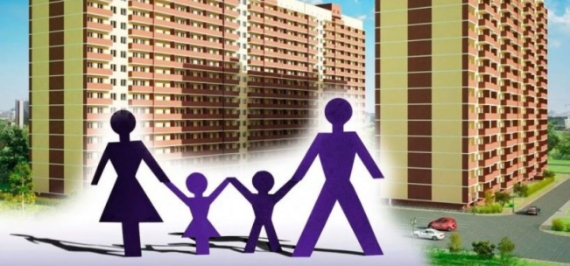
Программа «Улучшение жилищных условий граждан Пермского муниципального округа»
Цель Программы: Повышение доступности жилья для граждан, обеспечение безопасных и комфортных условий проживания
Наименование целевого показателя (единица измерения) | 2023
Количество семей, улучшивших жилищные условия, ед. | 303
Общая площадь расселенного аварийного жилищного фонда, кв.м. | 2 660,4
Общая площадь снесенных аварийных домов, кв.м. | 2 336,8
млн руб.

Slide 65
Основные мероприятия подпрограммы «Оказание социальной поддержки гражданам в обеспечении жильем»
Наименование расходов | 2023 год млн руб.
Оказание социальной поддержки в обеспечении жилыми помещениями детей-сирот и детей, оставшихся без попечения родителей, лиц из числа детей-сирот и детей, оставшихся без попечения родителей | 24,2
Оказание социальной поддержки в обеспечении жильем молодых семей | 3,6
Всего расходов | 27,8
Основные мероприятия подпрограммы «Обеспечение мероприятий по переселению граждан из аварийного жилищного фонда»
Наименование расходов | 2023 год млн руб.
Обеспечение сокращения непригодного для проживания жилищного фонда | 29,0
Реализация мероприятий по комфортному проживанию жителей Пермского края | 22,0
Федеральный проект «Обеспечение устойчивого сокращения непригодного для проживания жилищного фонда» | 133,4
Всего расходов | 184,4

Slide 66
Основные мероприятия подпрограммы «Управление муниципальным жилищным фондом»
Наименование расходов | 2023 год млн руб.
Содержание, ремонт, капитальный ремонт муниципального жилищного фонда | 13,3
Всего расходов | 13,3
Основные мероприятия подпрограммы «Обеспечение реализации муниципальной программы»
Наименование расходов | 2023 год млн руб.
Обеспечение деятельности органов местного самоуправления | 13,0
Всего расходов | 13,0

Slide 67

Программа «Развитие коммунального хозяйства Пермского муниципального округа»
Цели Программы: Инфраструктурное обеспечение экономического роста территории, повышение качества предоставляемых коммунальных услуг
Наименование целевого показателя (единица измерения) | 2023
Содержание объектов коммунально-инженерной инфраструктуры, находящейся в муниципальной собственности, % | 100,0
Готовность объектов коммунальной инфраструктуры к отопительному периоду, % | 100,0
млн руб.

Slide 68
Основные мероприятия подпрограммы «Развитие и модернизация объектов коммунально-инженерной инфраструктуры для расширения номенклатуры и повышения качества коммунальных услуг»
Наименование расходов | 2023 год млн руб.
Содержание и ремонт объектов коммунально-инженерной инфраструктуры, находящихся в муниципальной собственности Пермского муниципального округа | 58,0
Строительство (реконструкция) объектов общественной инфраструктуры муниципального значения, приобретение объектов недвижимого имущества в муниципальную собственность | 24,6
Финансовое обеспечение в связи с отдельными видами преобразования муниципальных образований в Пермском крае | 43,2
Всего расходов | 125,8
Основные мероприятия подпрограммы «Обеспечение реализации муниципальной программы»
Наименование расходов | 2023 год млн руб.
Обеспечение деятельности муниципальных казенных учреждений | 57,7
Обеспечение деятельности органов местного самоуправления | 8,1
Всего расходов | 65,8

Slide 69
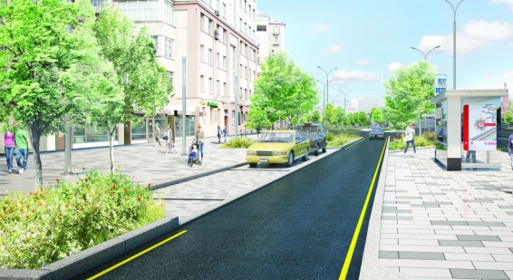
Программа «Развитие дорожного хозяйства и благоустройство Пермского муниципального округа»
Цели Программы: Создание комфортных условий при передвижении по автомобильным дорогам Пермского муниципального округа. Повышение уровня благоустройства Пермского муниципального округа.
Наименование целевого показателя (единица измерения) | 2023
Доля автомобильных дорог, находящихся в нормативном состоянии, % | 52
Протяженность дорог, находящихся на содержании, км | 1843,786
млн руб.

Slide 70
Основные мероприятия подпрограммы «Совершенствование и развитие сети автомобильных дорог»
Наименование расходов | 2023 год млн руб.
Приведение в нормативное состояние автомобильных дорог Пермского муниципального округа | 590,3
Строительство (реконструкция) автомобильных дорог общего пользования местного значения | 2,6
Реализация мероприятий, направленных на финансовое обеспечение регионального проекта в рамках основного мероприятия Федерального проекта "Дорожная сеть" национального проекта Российской Федерации "Безопасные и качественные автомобильные дороги | 75,5
Всего расходов | 668,4
Основные мероприятия подпрограммы «Благоустройство»
Наименование расходов | 2023 год млн руб.
Благоустройство | 119,1
Федеральный проект «Формирование комфортной городской среды» | 38,8
Всего расходов | 157,9

Slide 71


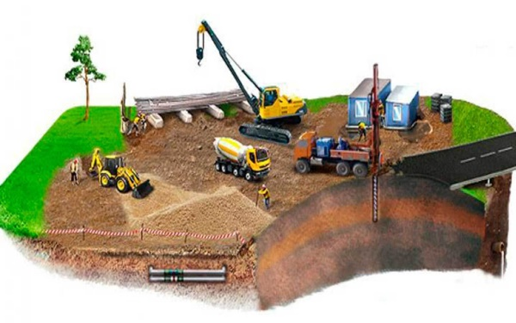
Дорожный фонд Пермского муниципального округа, млн руб.
Наименование расходов | Первоначальный 2022 год | Уточненный 2022 год | 2023 год | 2024 год | 2025 год
Дорожный фонд –всего, | 521,9 | 654,2 | 669,6 | 687,1 | 690,7
Средства бюджета Пермского муниципального округа (района) | 296,1 | 337,3 | 444,3 | 407,7 | 407,7
Средства бюджета Пермского края | 113,6 | 161,1 | 225,3 | 279,4 | 283,0
Средства сельских поселений | 112,2 | 155,8 | 0,0 | 0,0 | 0,0
Содержание
местных дорог
Ремонт
местных дорог
Строительство
местных дорог

Slide 72
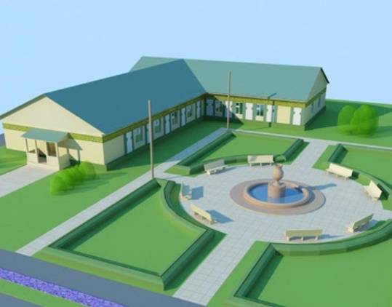

Содержание дорог и благоустройство в сельских населенных пунктах 2023 год, млн руб.
Notes:
72

Slide 73

Программа «Охрана окружающей среды Пермского муниципального округа»
Цели Программы: Сохранение достигнутого уровня экологической культуры населения и сохранение природных систем. Реализация мероприятий по снижению негативного воздействия на почвы, восстановлению нарушенных земель, ликвидации несанкционированных свалок в границах муниципального образования. Обеспечение защищенности населения и объектов экономики от негативного воздействия поверхностных вод, повышение эксплуатационной надежности ГТС.
Наименование целевого показателя (единица измерения) | 2023
Доля населения Пермского муниципального округа, привлеченного к участию в экологической деятельности, % | 47,0
Доля ликвидированных несанкционированных свалок к общему числу выявленных несанкционированных свалок на землях общего пользования на территории Пермского муниципального округа, % | 14
млн руб.

Slide 74
Основные мероприятия подпрограммы «Охрана окружающей среды»
Наименование расходов | 2023 год млн руб.
Мероприятия по экологическому образованию и формированию экологической культуры | 0,6
Снижение негативного воздействия на почвы, восстановление нарушенных земель, ликвидация несанкционированных свалок в границах муниципального образования | 30,4
Всего расходов | 31,0
Основные мероприятия подпрограммы «Развитие водохозяйственного комплекса»
Наименование расходов | 2023 год млн руб.
Предупреждение негативного воздействия поверхностных вод и аварий на гидротехнических сооружениях | 1,7
Всего расходов | 1,7

Slide 75

Экономическое развитие
Градостроительная политика
Управление земельными ресурсами и имуществом
Сельское хозяйство и комплексное развитие сельских территорий
Экономическое развитие

Slide 76

Программа «Экономическое развитие Пермского муниципального округа»
Цель Программы: Создание условий для устойчивого экономического роста Пермского муниципального округа
Наименование целевого показателя (единица измерения) | 2023
Количество индивидуальных предпринимателей в расчете на 1000 жителей населения, ед. | 33,2
Турпоток, чел. | 101 163,0
Число субъектов малого и среднего предпринимательства, ед. | 5146,0
Количество представителей субъектов малого и среднего предпринимательства, вовлеченных к участию в отдельных мероприятиях Программы, ед. | 150,0
Число самозанятых граждан, ед. | 5310,0
млн руб.

Slide 77
Основные мероприятия подпрограммы «Поддержка малого и среднего предпринимательства»
Наименование расходов | 2023 год млн руб.
Пропаганда и популяризация предпринимательской деятельности, информационная поддержка субъектов малого и среднего предпринимательства | 1,0
Консультационная поддержка субъектов малого и среднего предпринимательства | 0,9
Создание условий для привлечения инвестиций в экономику округа субъектами малого и среднего предпринимательства, создание условий для развития добросовестной конкуренции | 0,2
Всего расходов | 2,1
Основные мероприятия подпрограммы «Поддержка малого и среднего предпринимательства в сфере туризма в Пермском муниципальном округе»
Наименование расходов | 2023 год млн руб.
Продвижение туристских ресурсов округа | 0,4
Всего расходов | 0,4

Slide 78
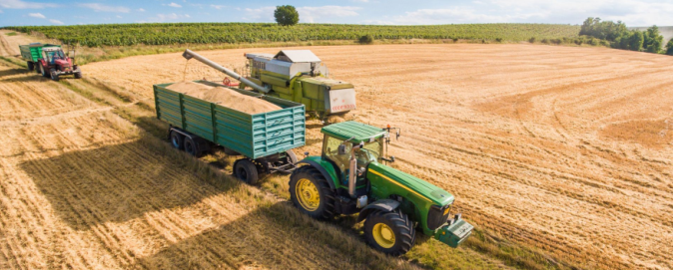
Программа «Сельское хозяйство и комплексное развитие сельских территорий Пермского муниципального округа»
Цели Программы: Повышение занятости, доходов и качества жизни сельского населения Пермского муниципального округа, а также рост доходности и эффективности сельскохозяйственных товаропроизводителей
Наименование целевого показателя (единица измерения) | 2023
Индекс физического объема сельскохозяйственной продукции в хозяйствах всех категорий , % | 101,1
Посевные площади сельскохозяйственных культур в хозяйствах всех категорий, га | 30209
млн руб.

Slide 79
Основные мероприятия подпрограммы «Поддержка сельскохозяйственных товаропроизводителей, способствующая повышению эффективности сельскохозяйственного производства»
Наименование расходов | 2023 год млн руб.
Поддержка сельскохозяйственных товаропроизводителей | 1,3
Всего расходов | 1,3
Основные мероприятия подпрограммы «Комплексное развитие сельских территорий»
Наименование расходов | 2023 год млн руб.
Комплексное развитие сельских территорий | 19,4
Всего расходов | 19,4
Основные мероприятия подпрограммы «Обеспечение реализации муниципальной программы»
Наименование расходов | 2023 год млн руб.
Обеспечение деятельности органов местного самоуправления | 14,6
Всего расходов | 14,6

Slide 80
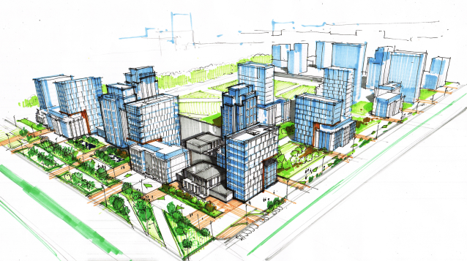
Программа «Градостроительная политика Пермского муниципального округа»
Цели Программы: Повышение инвестиционной привлекательности Пермского муниципального округа и обеспечение эффективного управления территорией посредством стратегического планирования и градостроительной деятельности.
Наименование целевого показателя (единица измерения) | 2023
Обеспеченность территории Пермского муниципального округа документами стратегического, территориального планирования и градостроительного зонирования, % | 100,0
Доступность сведений государственной информационной системы обеспечения градостроительной деятельности всем субъектам строительной и градостроительной деятельности, % | 100,0
млн руб.

Slide 81
Основные мероприятия подпрограммы «Разработка документов стратегического, территориального планирования, градостроительного зонирования, документации по планировке территории»
Наименование расходов | 2023 год млн руб.
Совершенствование документов стратегического, территориального планирования и градостроительного зонирования | 3,0
Обеспеченность документацией по планировке территории | 10,9
Всего расходов | 13,9
Основные мероприятия подпрограммы «Ведение государственной информационной системы обеспечения градостроительной деятельности»
Наименование расходов | 2023 год млн руб.
Ведение государственной информационной системы обеспечения градостроительной деятельности, выдача сведений | 1,6
Всего расходов | 1,6
Основные мероприятия подпрограммы «Обеспечение реализации муниципальной программы»
Наименование расходов | 2023 год млн руб.
Обеспечение деятельности муниципальных казенных учреждений | 26,3
Всего расходов | 26,3

Slide 82

Программа «Управление земельными ресурсами и имуществом Пермского муниципального округа»
Цели Программы: Повышение эффективности управления и распоряжения муниципальным имуществом и земельными ресурсами Пермского муниципального округа
Наименование целевого показателя (единица измерения) | 2023
Выполнение плановых показателей по доходам от аренды и приватизации имущества и неналоговым доходам от использования земельных участков, % | 100,0
Доля многодетных семей, обеспеченных земельными участками в собственность бесплатно, от числа многодетных семей, поставленных на учет, % | 95,0
Вовлечение в оборот земельных участков для бизнеса, га | 5,0
Доля поставленных на государственный кадастровый учет объектов недвижимости и зарегистрированных прав на объекты недвижимого имущества от включенных в реестр муниципального имущества Пермского муниципального округа, % | 90,0
млн руб.

Slide 83

Основные мероприятия подпрограммы «Управление земельными ресурсами Пермского муниципального округа»
Наименование расходов | 2023 год млн руб.
Подготовка земельных участков Пермского муниципального округа, находящихся в государственной собственности, которая не разграничена к реализации, вовлечение земельных участков в оборот | 2,0
Проведение комплексных и кадастровых работ на территории Пермского муниципального округа | 32,5
Изъятие земельных участков для муниципальных нужд | 3,8
Подготовка земельных участков для предоставления льготным категориям граждан | 0,9
Предотвращение распространения и уничтожение борщевика Сосновского | 3,1
Всего расходов | 42,3

Slide 84
Основные мероприятия подпрограммы «Управление муниципальным имуществом Пермского муниципального округа»
Наименование расходов | 2023 год млн руб.
Оптимизация состава муниципального имущества Пермского муниципального округа | 2,3
Содержание муниципального имущества Пермского муниципального округа | 33,3
Всего расходов | 35,6
Основные мероприятия подпрограммы «Обеспечение реализации муниципальной программы»
Наименование расходов | 2023 год млн руб.
Обеспечение деятельности органов местного самоуправления | 15,7
Обеспечение деятельности муниципальных казенных учреждений | 41,0
Всего расходов | 56,7

Slide 85
Бюджет развития и текущих расходов, млн руб.

Slide 86

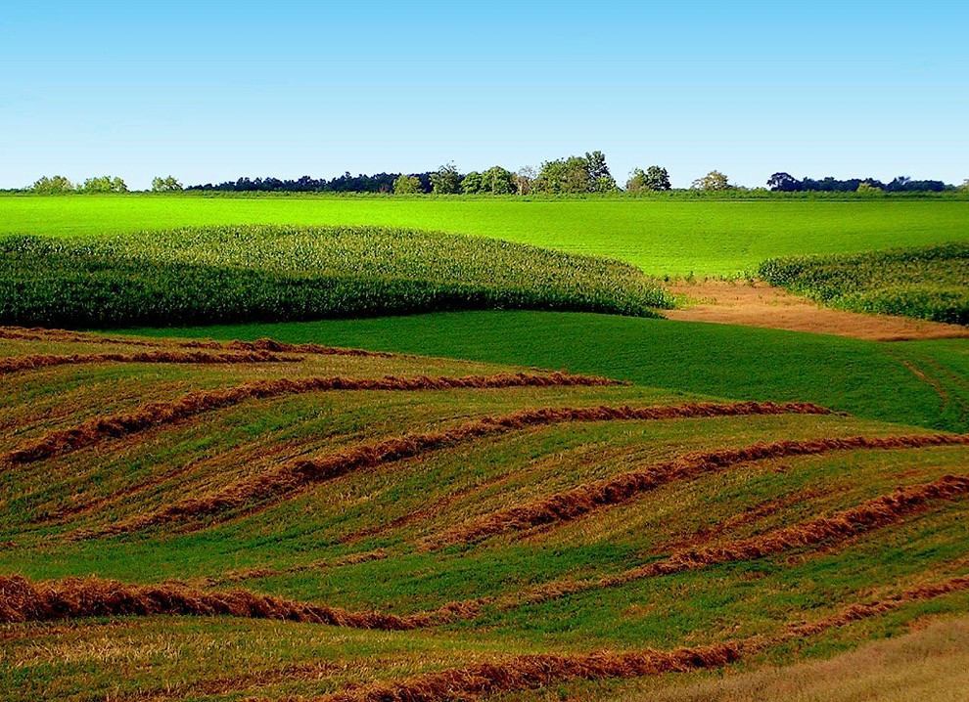
Мероприятия развития на 2023 год, млн руб.
Развитие системы образования
186,7 млн руб.
Оснащение оборудованием детских садов с. Фролы, д. Ясыри – 17,1
Проектирование детских садов в д. Петровка, д. Большая Мось – 24,1
Строительство здания детского сада на 160 мест в д. Башкултаево – 61,4
Ремонты школ и детских садов – 61,7
Благоустройство пришкольной территории Мулянской СОШ – 12,0
Модернизация школьных систем образования – 4,7
Ремонт спортзалов в Усть-Качкинской и Кондратовской средних школах – 5,7
Управление земельными ресурсами и имуществом
39,5 млн руб.
Проведение комплексных кадастровых работ (1650 га) – 2,8
Разработка проектов межевания – 29,7
Изъятие земельных участков для муниципальных нужд с целью размещения линейных объектов – 3,8
Предотвращение распространения и уничтожение борщевика Сосновского – 3,2

Slide 87
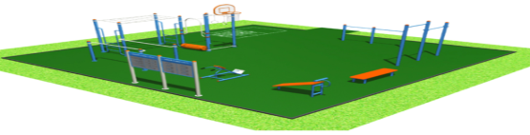

Мероприятия развития на 2023 год, млн руб.
Развитие молодежной политики, физической культуры и спорта
100,6 млн руб.
Проектирование межпоселенческого ФОК в п. Ферма – 5,2
Проектирование спортивного зала Бабкинской средней школы – 3,1
Устройство и оснащение хоккейной площадки в с. Курашим – 2,1
Устройство лыжероллерной трассы по адресу: Култаевское сельское поселение 1,08 км юго-восточнее д. Шилово – 69,1
Капитальный ремонт объектов спортивной инфраструктуры в п. Сылва, д. Кондратово – 21,1
Расселение аварийного жилищного фонда в Култаевской, Заболотской, Усть-Качкинской, Савинской сельских территориях – 162,5
Переселение п. Таежный – 21,9
Предоставление жилых помещений детям-сиротам – 16,6
Улучшение жилищных условий граждан
201,0 млн руб.

Slide 88


Мероприятия развития на 2023 год, млн руб.
Развитие дорожного хозяйства и благоустройство
372,3 млн руб.
Ремонт автомобильных дорог протяженностью 34,767 км – 319,1
Проектирование автомобильной дороги «Пермь-Екатеринбург»-Фролы – 0,8
Обустройство площадок для размещения контейнеров под ТКО и монтаж освещения территорий в рамках формирования комфортной городской среды – 52,4
Развитие сферы культуры
27,9 млн руб.
Капитальный ремонт здания Кояновского СДК "МАУ КДЦ "Содружество"– 27,9

Slide 89

Мероприятия развития на 2023 год, млн руб.
Развитие коммунального хозяйства и комплексное развитие сельских территорий
86,5 млн руб.
Обеспечение освещением общественных территорий населенных пунктов – 19,3
Строительство водопровода в с.Култаево – 18,4
Сеть наружного противопожарного водоснабжения в д.Кондратово – 14,0
Реконструкция водопровода ур. Палкино – 0,4
Реконструкция системы водоснабжения п.Юго-Камский – 28,0
Обустройство водозабора и реконструкция системы водоочистки п. Сылва – 5,8
Разработка проектно-сметной документации на поставку и установку газовой модульной котельной в д. Малая – 0,6

Slide 90
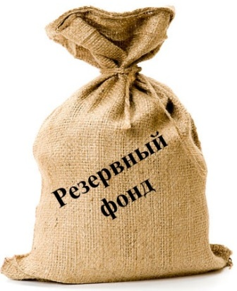

Резервный фонд администрации
2023 год – 20 000,0 тыс. рублей (0,37%*),
2024 год – 5 000,0 тыс. рублей (0,09%*)
2025 год – 5 000,0 тыс. рублей (0,09%*)
* от общего объёма расходов бюджета округа
Муниципальный долг
верхний предел муниципального внутреннего долга
на 2023 -2025 годы – 0,0 тыс. рублей ежегодно

Slide 91

Контактная информация
Финансово-экономическое управление администрации
Пермского муниципального района
Почтовый адрес: 614065, г. Пермь, ул. Верхне-Муллинская, 71, часы работы: с 8-00 до 12-00 с 13-00 до 17-00, телефон 294 67 90, 296 26 51, адрес электронной почты: feu@permsky.permkrai.ru, официальный сайт http://feu.permraion.ru/

Slide 92
Спасибо за внимание!

